Slide 1
Основные направления работы в детском саду по развитию интеллектуальных способностей дошкольников
МДОУ « Детский сад № 142»

Slide 2
Соотнесение понятий
интеллект | целенаправленный процесс взаимодействия педагога с детьми, ориентированный на формирование качественных и количественных изменений форм мыслительной активности, познавательных процессов, логических структур мышления, элементарных математических представлений.
интеллектуальные способности | способность мышления, рационального познания (в отличие от чувств, эмоций, воли, интуиции и т.д.); относительно устойчивая структура умственных способностей индивида
интеллектуальное развитие | свойства интеллекта, характеризующие успешность интеллектуальной деятельности в тех или иных конкретных ситуациях с точки зрения скорости и правильности переработки информации в условиях решения задач, разнообразия и оригинальности идей, темпа и качества обучаемости, выраженности индивидуализированных способов познания.

Slide 3
Для детей с интеллектуальной одарённостью характерны следующие черты:
высоко развитая любознательность, пытливость;
способность самому «видеть», находить проблемы и стремление их решать, активно экспериментируя;
высокая (относительно возрастных возможностей) устойчивость внимания при погружении в познавательную деятельность (в области его интересов);
раннее проявление стремления к классификации предметов и явлений, обнаружению причинно-следственных связей;
развитая речь, хорошая память, высокий интерес к новому, необычному;
способность к творческому преобразованию образов, импровизациям;
раннее развитие сенсорных способностей;
оригинальность суждений, высокая обучаемость;
стремление к самостоятельности.

Slide 4
Задачи развития интеллектуальных способностей
развивать умственную деятельность. познавательный интерес, мыслительную активность
развивать логическое мышление детей, память, сообразительность и смекалку
развивать творческое воображение, самостоятельность познавательно-игровой деятельности
формировать умение активно действовать в условиях простых проблемных ситуациях
формировать умение анализировать, сравнивать, обобщать предметы по их свойствам, количеству, расположению, назначению
развивать речь, речевую активность

Slide 5
Основные направления развития интеллектуальных способностей старших дошкольников
изучение возрастных особенностей интеллектуального развития детей 5-7 лет
выявление актуального уровня ИС детей
анализ, интерпретация полученных данных
педагогическая рефлексия
планирование педагогического процесса, адекватного логике развития каждого вверенного ему субъекта
организация развивающего процесса через регулирование и своевременную корректировку педагогического воздействия
повторное обследование с целью выявления динамики уровня сформированности ИС

Slide 6
саморазвитие интеллектуально-творческой деятельности ребенка
отдаленное
развитие
ближайшее развитие

Slide 7
КЛАССИФИКАЦИЯ ИНТЕЛЛЕКТУАЛЬНЫХ СПОСОБНОСТЕЙ
Мыслительные процессы (анализ; синтез; сравнение; классификация; обобщение; абстрагирование).
Решение элементарных интеллектуальных задач.
Наглядное моделирование.
Пространственное восприятие.
Оперативная память (способность запоминания и воспроизведения информации: конкретной, символической, семантической, поведенческой).
Вербальная гибкость (способность реагирования на вопрос в пределах ограниченного времени, скорость переключения, подбора нужных слов, богатство и разнообразие словаря и пр.).
Символическое опосредование (отношение одного понятия к другому, познаваемое через третье, и пр.).
Гибкость мыслительных действий.
Система когнитивных (познавательных) параметров (идентификация; интроспекция; импликация; трансформация).
Креативность (творческое воображение).
Логические операции (логическое оперирование в вербальном плане; относительность понятий; выделение логических отношений между понятиями и пр.).

Slide 8
Личностно ориентированная дидактическая деятельность педагога
многогранность - т.е. внедрение интеллектуальной направленности во все сферы деятельности детей;
вариативность - т.е. использование педагогом различных вариантов, методов и приемов интеллектуального взаимодействия с детьми в зависимости от их интересов, возможностей, конкретной ситуации;
адаптивность - т.е. приспособление к индивидуальным особенностям и возможностям каждого ребенка;
психологическая комфортность - т.е. приоритет положительного стимулирования.

Slide 9
Технология управления интеллектуальным развитием детей
анализ состояния дел
определение цели, путей достижения этой цели
принятие управленческого решения

Slide 10
Функции взаимодействия с детьми
стимулирующая
направляющая
организующая
активизирующая
побуждающая
апеллирующая
регулирования

Slide 11
Методы
проблемный
частично-поисковый
исследовательский
информационный
креативный
эвристический

Slide 12
Приемы
выполнение детьми индивидуально-творческих занимательных и программированных заданий на игровом материале;
моделирование и схематизация;
кодирование и декодирование;
проблемные, поисковые и эвристические ситуации, создаваемые воспитателем;
постановка вопросов причинно-следственного характера и вопросов, предполагающих рассуждение (наиболее эффективные приемы развития мыслительных и вербальных способностей);
додумывание сказок, сочинение стихотворений на основе зрительно представленного алгоритма;
игровые тренинги мышления, «разминки для ума»;
коллективное размышление;
интеллектуальное сотрудничество;
диалогическое общение, диалогические беседы;
побуждение детей к постановке ими проблемных вопросов;
инициирование самостоятельных открытий детьми;
совместное со взрослыми и самостоятельное детское экспериментирование;
решение изобретательских задач (ТРИЗ Альтшуллера Г.С.);
латентное (скрытое), реальное (прямое), опосредованное обучение;
обучение в повседневных бытовых ситуациях.

Slide 14
Создание психолого – педагогических условий в ДОУ для развития интеллектуальных способностей дошкольников.

Slide 15
Направления работы
Педагоги
Родители
Воспитанники

Slide 16
Для определения уровня развития способностей у детей возможно использование следующих методик:
1. Методика« Круги». Адаптированный вариант методики Е.М. Торшиловой, Т.В. Морозовой. Цель: выявить способность ребёнка к продуцированию множества разнообразных графических образов
2. Методика « Составь объект». Цель: изучить воссоздающее и образное мышление.
3. Методика « Веер»( адаптированный вариант методики М.В. Кушнир). Цель:изучение комбинаторных способностей.
4. Методика «Вербальная фантазия»( адаптированный вариант методики Н.Я.Кушнир). Цель: выявить способности к преобразованию образов-представлений, созданию новых образов на основе операций обобщения и комбинирования.
5. Методика « Невербальная фантазия»( адаптированный вариант Н.Я.Кушнир). Цель : выявить способность планировать действия для создания новых образов на основе приёма акцентрирования
6. Методика « Придумай рассказ» (адаптированный вариант методики Е.М. Торшиловой, Т.В. Морозовой). Цель: выявить творческие проявления и уровень эмпатии.
7. Методика « Изобретатель»( адаптированный вариант методики М.В. Ильиной).Цель: изучить способность к созданию оригинальных идей.
8.Методика « Выведение следствий». Цель: изучить способности к воображению и словесно-логическому мышлению.

Slide 17
Для определения уровня развития способностей у детей возможно использование следующих методик:
9.Методика «Чернильные пятна»(адаптированный вариант методики Е.М.Торшиловой,Т.В.Морозовой).Цель: выявить творческие проявления в вербальной форме.
10.Методика « Незаконченные рисунки» (вариант методики М.В.Ильиной).Цель:выявить способность к воссоздающему воображению и целостному восприятию.
11.Методика « Что к чему подходит» (адаптированный вариант методики Е.М.Торшиловой,Т.В.Морозовой).Цель: выявит способность к группировке визуальных объектов.
12.Методика « Найди ошибку» (адаптированный вариант методики Е.М.Торшиловой,Т.В.Морозовой).Цель: выявить творческие проявления в вербальной форме.
13.Методика « Парные связи»( адаптированный вариант методики Н.Я .Кушнир).Цель:выявить способность к произвольному запоминанию и воспроизведению информации с использованием приёма смысловых связей на основе слуховой памяти.
14.Методика «Посмотри и запомни» ( адаптированный вариант методики Н.Я .Кушнир).Цель: выявить способность к произвольному запоминанию и воспроизведению информации с использованием приёма смысловых связей на основе зрительной памяти.

Slide 18
Для определения уровня развития способностей у детей возможно использование следующих методик:
15.Методика «Ассоциации»(адаптированный вариант методики Н.Я. Кушнир).Цель:изучить способность к опосредованному запоминанию информации на основе ассоциативных связей и отсроченному воспроизведению.
16.Методика « Значение слов» (вариант методики Н.Я. Кушнир).Цель: выявить способность объяснить значение слов.
17.Методика « Составь предложение» (адаптированный вариант методики Н.Я. Кушнир ).Цель: выявит способность к установлению синтаксических связей в предложении.
18.Методика « Назови слова» (адаптированный вариант методики Н.Я. Кушнир).Цель:изучить способность оперативно переводить слова из пассивного словаря в активный словарь.
19.Методика « Четвёртый лишний»( адаптированный вариант методики Н.Я .Кушнир).Цель:выявить способность обобщать, дифференцировать объекты по различным признакам и свойствам, обосновывать свой вариант решения задачи.
20.Методика « Конкретизация понятий» ( адаптированный вариант методики Н.Я .Кушнир).Цель: выявить способность классифицировать понятия по видовым признакам.
21.Методика «Обобщение рядов понятий» (адаптированный вариант методики Н.Я.Кушнир) Цель: выявить способность к обобщению понятий по родовым и видовым признакам.
22.Методика « Интерпретация понятий» (адаптированный вариант методики Н.Я.Кушнир) Цель: выявить способность к установлению логических связей и отношений между понятиями.
23.Методика « Узнай эмоцию». Цель: изучить особенности осознания эмоциональных процессов.
24.Индивидуальный профиль одарённости.

Slide 19
Готовность педкадров к работе с интеллектуально одаренными детьми
« Работа с одаренными детьми»
« Технологии интеллектуально – творческого развития « сказочные лабиринты игры» В.В. Воскобовича
« Организация образовательного процесса в дошкольных учреждениях»
« Приемы методов арт – терапии: сказкотерапия, куклотерапия, песочная терапия в работе с эмоциональной сферой дошкольников
Стажировочная площадка « Технологии развивающих игр нового поколения».

Slide 20
Семья и развитие ребёнка
Спортивные секций (гимнастика, самбо, кудо);
Кружки художественной самодеятельности ( танцы, театральный, вокальная группа);
Кружки художественного творчества ( рисование);
Музыкальная школа ( народные инструменты, струнные, клавишные);
Школа раннего развития;
Посещение библиотеки и участие в мероприятиях;

Slide 21
Взаимодействие с социумом
ДК
Библиотека
Спорткомплекс
Детские сады микрорайона
Школы микрорайона
Пожарная часть

Slide 22
Для определения уровня развития способностей у детей возможно использование следующих методик ( для родителей):
1.Анкета «Как воспитывать одарённого ребёнка?»
2.Методика « Способности вашего ребёнка»( модифицированный вариант анкеты Л.Г.Матвеевой , И.В.Матвеевой, И.В. Выбойщик, Д.Е.Мякушкина)
3.Методика на изучение одарённости (модифицированный вариант анкеты М.В. Ильиной)
4.Опросник для родителей (автор Е.С.Белова)
5.Опросник «Как родителям вести себя с одарённым ребёнком»

Slide 23
Мероприятия в ДОУ
Родительское собрание в средней группе
« Игры В.В. Воскобовича в интеллектуальном развитии дошкольников»;
Мастер-класс для родителей
« Развивающие игры в ДОУ;

Slide 24
Этапы психолого – педагогического сопровождения развития одаренного ребенка в ДОУ
Создание условий для интеллектуального развития ребенка, через организацию развивающей работы с ребенком в кружке, студии ДОУ, в учреждении дополнительного образования; консультативной и другой работы с родителями.

Slide 25
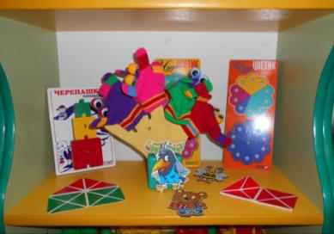
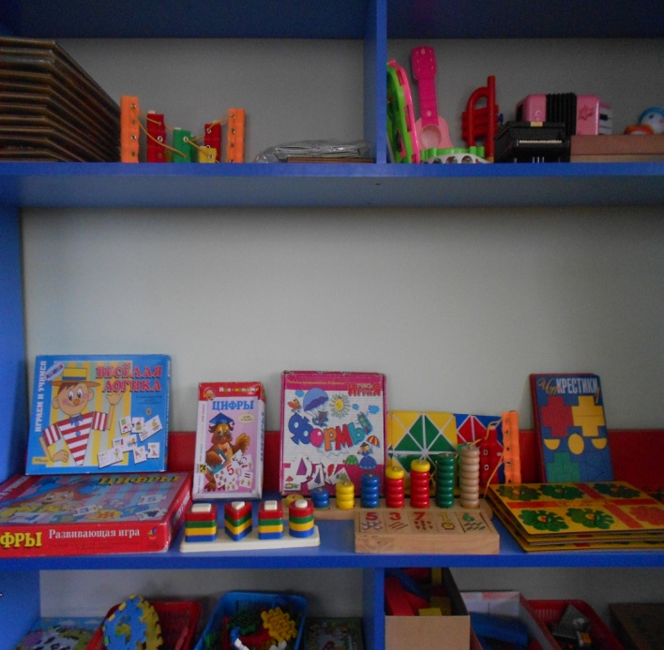
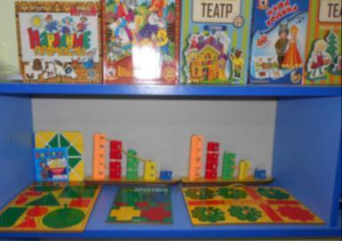
Развивающая предметно пространственная среда ДОУ
Уголки развивающих игр В.Воскобовича в группах

Slide 26
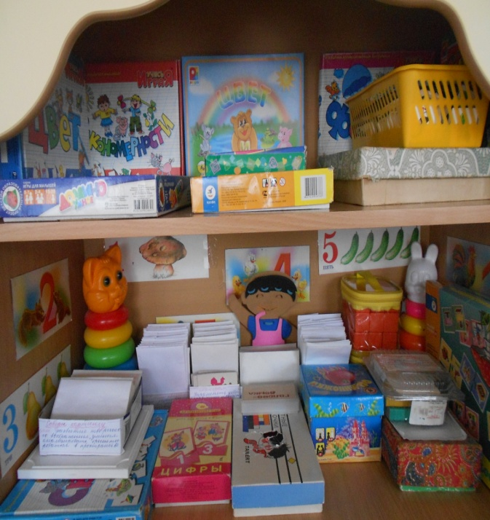

Slide 27
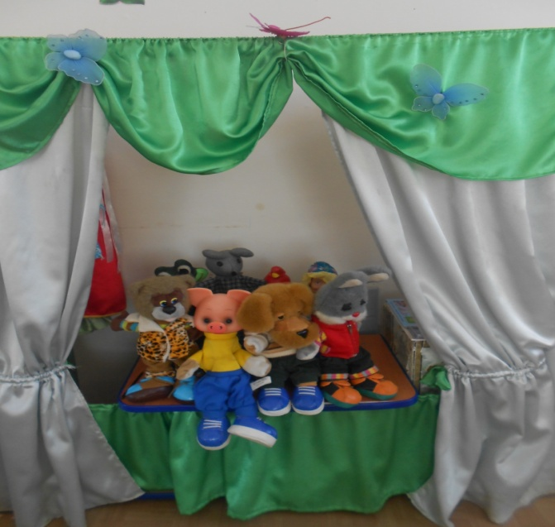
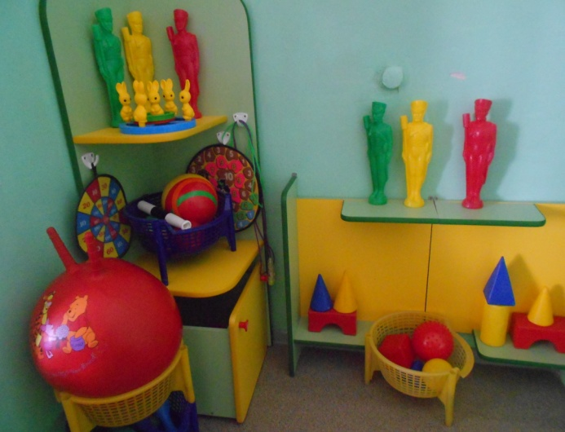
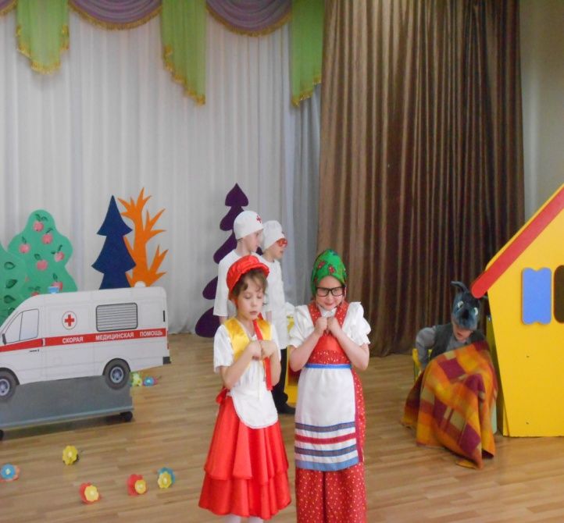

Slide 28
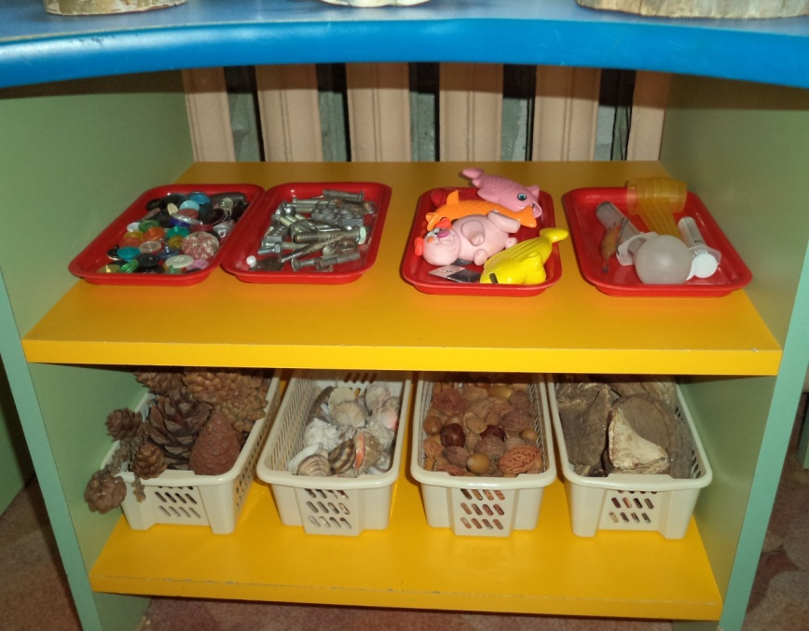
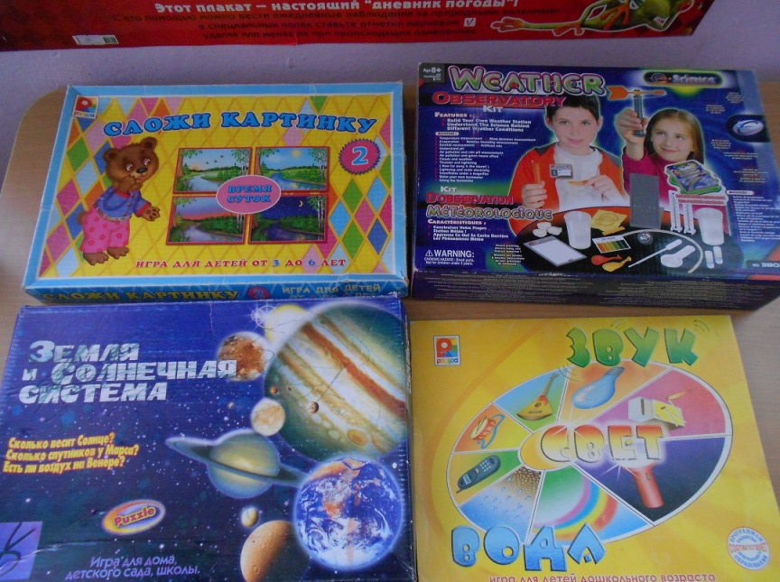
ПРЕДМЕТНО – РАЗВИВАЮЩАЯ СРЕДА
ПРИБОРЫ: лупы, весы, песочные
часы, компас, магнит
ПРИРОДНЫЙ МАТЕРИАЛ: камешки, глина, песок, ракушки, шишки, перья, мох, листья и др

Slide 29
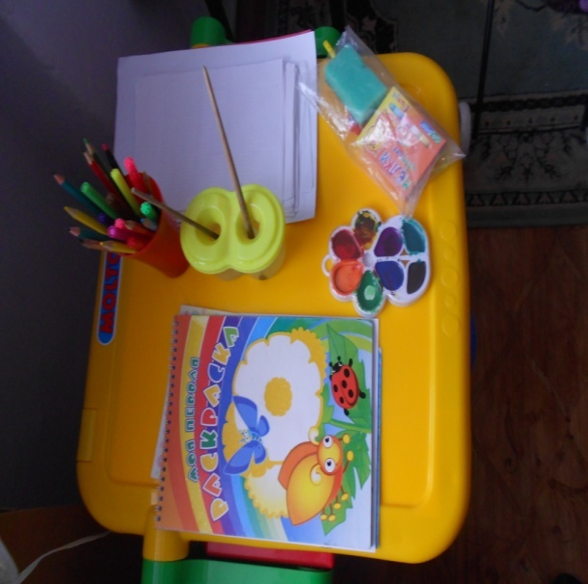
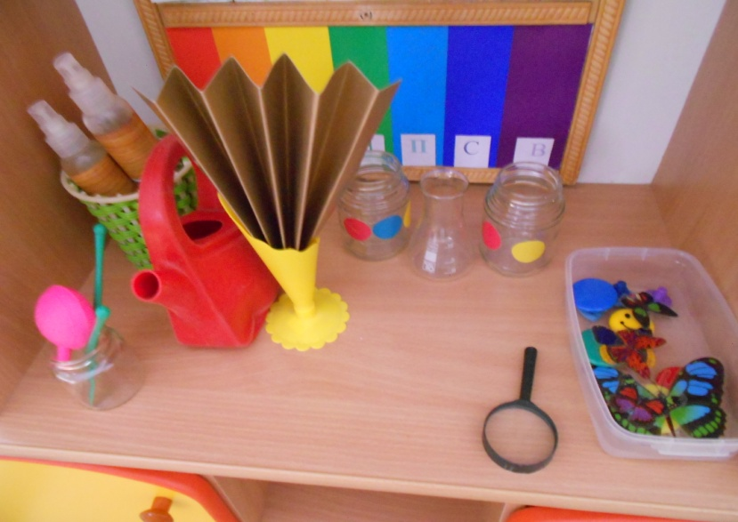
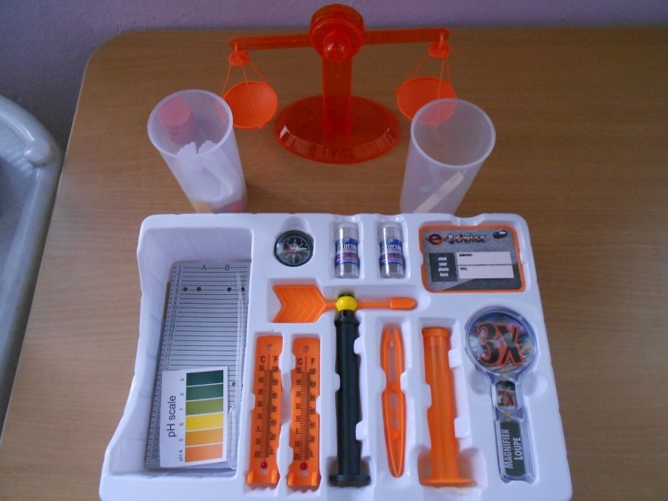
КРАСИТЕЛИ: гуашь, краски
БУМАГА: обычная, картон, наждачная, копировальная и др.
МЕДИЦИНСКИЕ МАТЕРИАЛЫ пипетки, колбы, деревянные палочки, шприцы ( без игл), мерные ложки, резиновые груши и др.

Slide 30
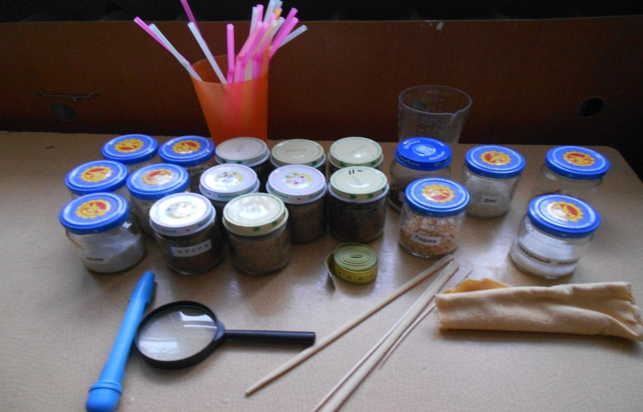
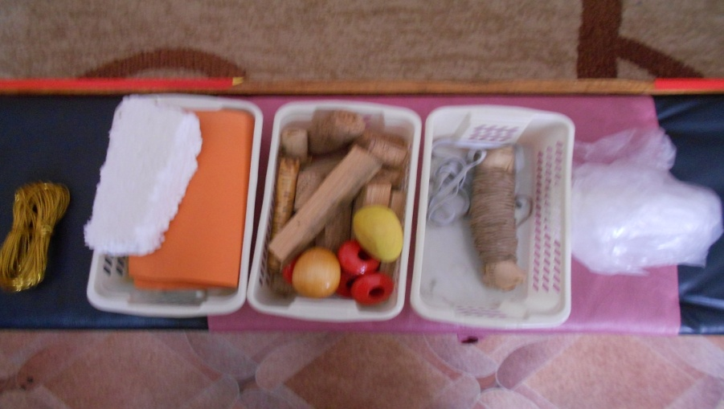
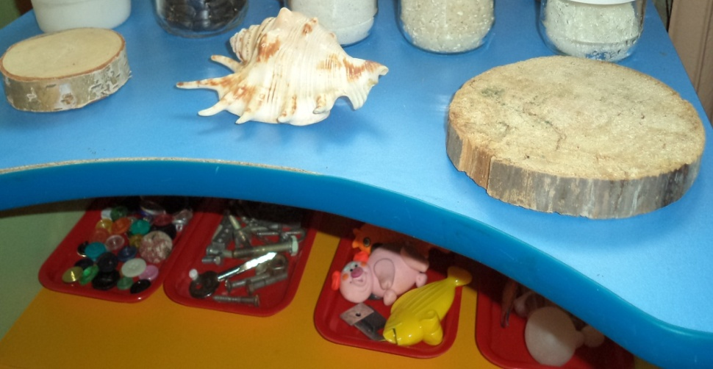
ПРОЧИЕ МАТЕРИАЛЫ: зеркала, воздушные шары, мука, соль, сахар, прозрачные стекла, сито и др
ТЕХНИЧЕСКИЕ МАТЕРИАЛЫ: гайки, болты, проволока, скрепки, кусочки кожи, меха, ткани, пластмасса, пробки

Slide 31
Программы для развития интеллектуальных способностей
Мищенкова Л.В. «36 занятий для будущих отличников»;
Холодова О.А. «Юным умникам и умницам»;
Яфаева В.Г. « Развитие интеллектуальных способностей старших дошкольников»;

Slide 32
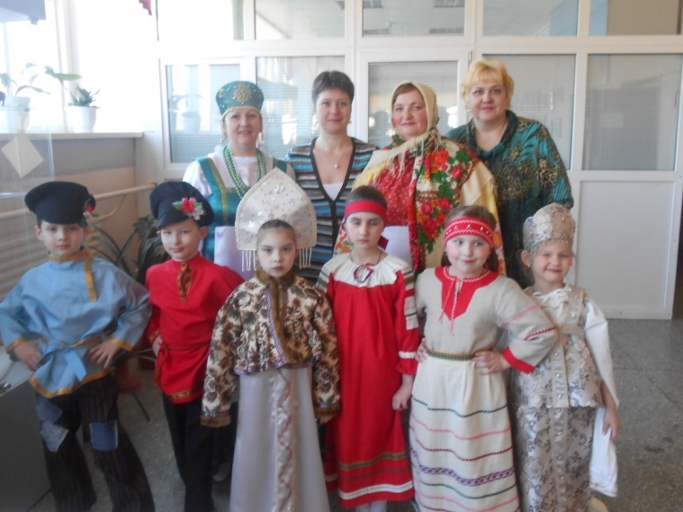
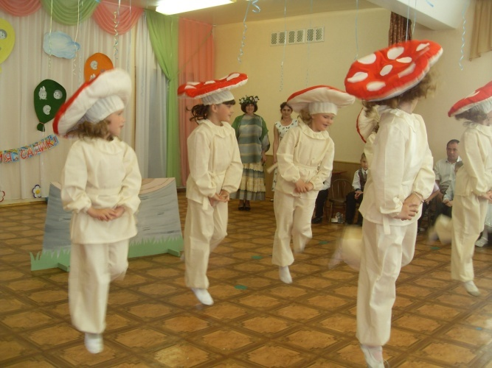
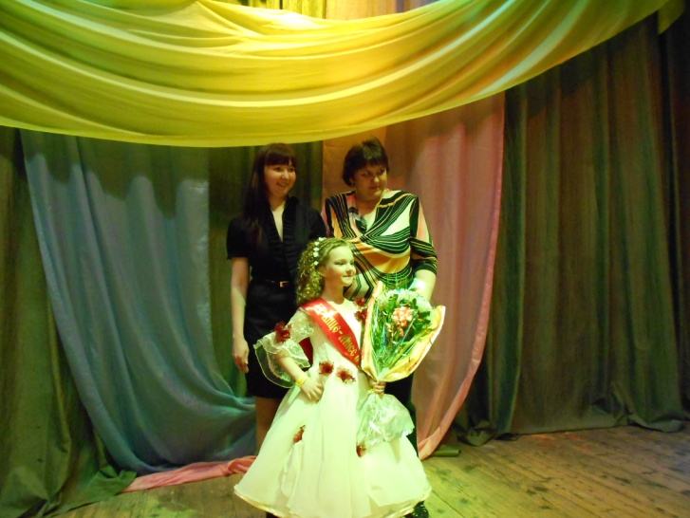
Конкурсы, соревнования

Slide 33
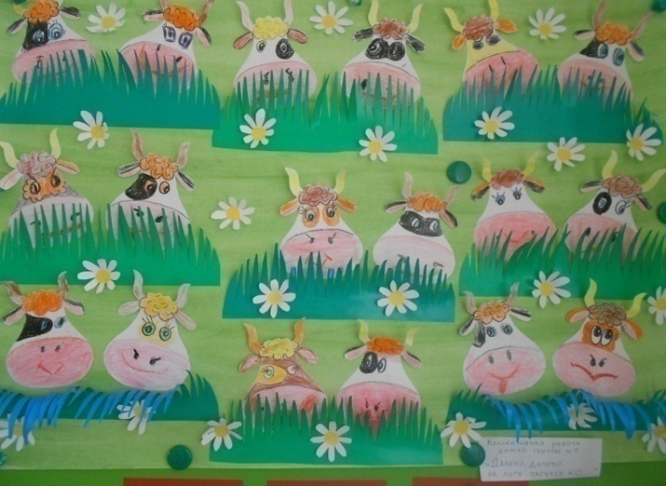
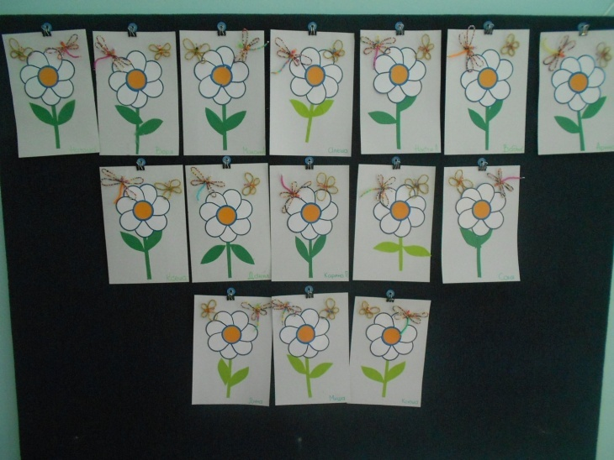
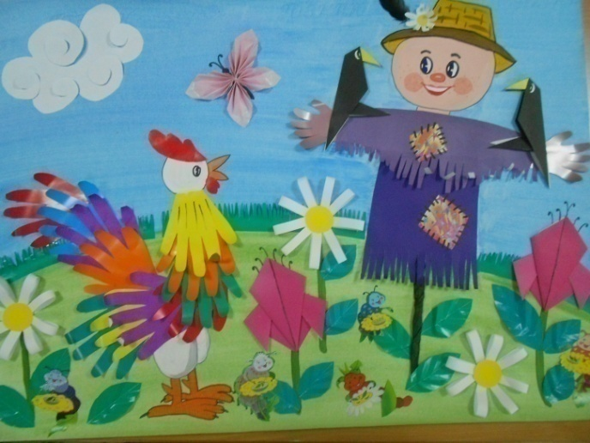
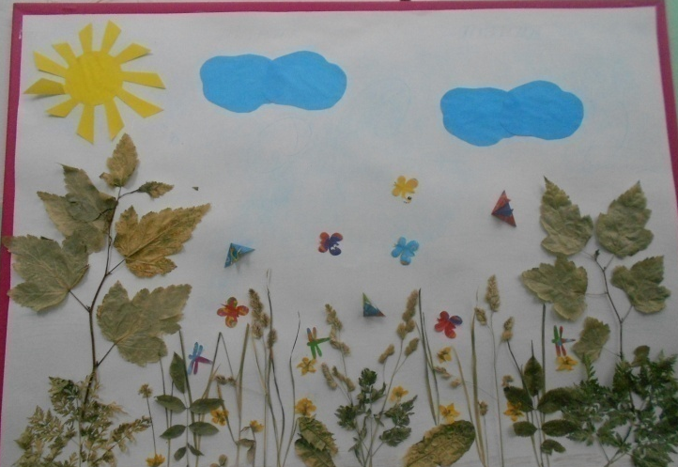
Творчество

Slide 34
Олимпиады, интеллектуальные конкурсы
Международный интеллектуальный блиц-турнир для дошкольников « Академия таланта» (« Цвета и цветы», « Знатоки мультфильмов», «Сказки дедушки Корнея», « Зимний ералаш»);
Всероссийский конкурс – игра « Человек и природа»
Открытый межрегиональный турнир способностей «Росток» ( 3 этапа);
Всероссийские предметные олимпиады « Русская культура».( « Увлекательная математика», «Развитие речи», « Окружающий мир», « Правила этикета»);
Творческие конкурсы.

Slide 35
Планирование работы в ДОУ по организации и проведению интеллектуальных конкурсов и олимпиад

Slide 36
http://turnir-dou.ru/

Slide 37
Что такое турнир способностей «РостОК»?
Турнир способностей – это интеллектуальное соревнование для детей старшего дошкольного возраста, главная цель которого состоит в выявлении ребят, обладающих высокими интеллектуальными способностями, поддержании познавательной активности старших дошкольников.

Slide 38
Что такое турнир способностей «РостОК»?
Турнир способностей «РостОК» состоит из трех самостоятельных этапов:
«РостОК-SuperУм» - первый этап турнира способностей «РостОК». Этап направлен на выявление уровня развития познавательных процессов у детей дошкольного возраста.
«РостОК - UnikУм» - второй этап турнира способностей «РостОК». Этап направлен на выявление кругозора, знаний об окружающем мире дошкольников.
«РостОК -IntellectУм» – третий этап турнира способностей «РостОК». Этап направлен на выявление уровня интеллектуальных способностей старших дошкольников.

Slide 39
Какова особенность заданий?
Задания этапов турнира представлены набором упражнений, направленных на определение уровня развития познавательной сферы детей, широты кругозора, предпосылок учебной деятельности, необходимых для успешного обучения в школе.
Все задания разработаны в соответствии с возрастными особенностями детей старшего дошкольного возраста, соответствуют тематике отдельного этапа, не зависят от программы, которая реализуется в дошкольных учреждениях, их выполнение не требует от участников умения читать и писать.

Slide 40
График проведения этапов турнира
РостОК–SuperУм (2017 г.) 24, 25, 26 октября
РостОК–UnikУм (2018 г.) 6, 7, 8 февраля
РостОК–IntellectУм (2018 г.) 17, 18, 19 апреля

Slide 41
Задания 1 этапа РостОК–SuperУм Этап направлен на выявление уровня развития познавательных процессов у детей дошкольного возраста.
Задание направлено на выявление способности прочитывать схему ( правило), на основании этого правила осуществлять выбор заданного предмета, ориентируясь на форму, цвет и размер. Время выполнения 4 минуты.
Инструкция: Умки загадали загадки про картинки. Сверху на листе в рамочках изображены знаки, они помогут отгадать загадки. В первой рамке знаки про цвет, во второй- про форму,в третьей- про размер картинок. Под чертой три загадки. « Прочитайте» правила в рамочках, отгадывайте загадки. Найденную картинку зачеркните

Slide 42
« Помоги девочкам»
Инструкция: На листе в рамочках нарисованы девочки. Рассмотрите их внимательно. Переверните второй лист. В рамочках те же девочки, но без игрушек. Помогите девочкам найти их игрушки, вырежьте и приклейте в рамочку каждой девочке.
Направлено на выявление умения переключать внимание, мысленно перемещать его с одного объекта на другой

Slide 43
«Аппликация машины»
Задание направлено на выявление умения комбинировать и конструировать, собирать из частей целое, соотносить предметы по форме, размеру, цвету, устанавливать связи и отношения между объектами, расположенными в пространстве.
Инструкция: Умки делали аппликации машин из фигурок. Подберите наборы деталей к каждой машине,соедините их линиями.
Время выполнения 5 минут

Slide 44
Вариативность заданий 1 этапа

Slide 45
Вариативность заданий 1 этапа

Slide 46
Вариативность заданий 1 этапа

Slide 47
Вариативность заданий 1 этапа

Slide 48
Задания 2 этапа РостОК–UnikУм Этап направлен на выявление кругозора, знаний об окружающем мире дошкольников
«Стоит или лежит»
Направлено на выявление кругозора, сформированности представлений о предметах на основе выделения характерных признаков.
Задание выполняется поэтапно. Сначала после инструкции по заполнению первого круга дается 1,5-2 минуты для выполнения. Затем зачитывается инструкция для заполнения второго поля и дается время для выполнения. Далее зачитывается инструкция для заполнения третьего поля. Общее время выполнения 4,5 - 6 минут.
Инструкция зачитывается детям: Умки нарисовали разные картинки. У каждой есть свой номер. 1. В первый круг впишите номера картинок, на которых изображенные предметы могут только стоять. 2. Во второй круг впишите номера картинок, на которых изображенные предметы могут только лежать. 3. В пересечении кругов в сером поле впишите номера картинок, на которых изображенные предметы могут стоять и лежать

Slide 49
Вариативность заданий 2 этапа
Направлено на выявление кругозора, умения ориентироваться в окружающем мире, выстраивать причинно-следственные связи, при помощи суждений делать умозаключения.
Время выполнения 6 минут.
Инструкция зачитывается детям: Сейчас я буду по очереди произносить утверждения, а вы будете на них отвечать, молча закрашивая клеточки. Если вы с ним согласны - зеленым карандашом закрашивайте клеточку, а не согласны – красным. У вас на листах стоят цифры, рядом с ними – клеточки. Цифра – это номер утверждения. Покажите все клеточку с цифрой 1. Первое утверждение…
«Подумай, ответь»

Slide 50
Вариативность заданий 2 этапа
«Выбери по правилу»
Задание направлено на выявление кругозора, логического мышления, умения выстраивать последовательность логической цепочки по заданному правилу, устанавливать временные связи между предметами и явлениями. Задание выполняется поэтапно.
Общее время выполнения 12 минут.
Инструкция зачитывается детям: На листе изображены ленты с тремя клеточками. Некоторые клетки в лентах заполнены. Вам необходимо вырезать картинки из нижних рядов и приклеить в пустые клетки.
1.Сначала заполняем ленты под номерами 2,3,4 по правилу «было-есть-будет». В первой ленте Умки уже расположили картинки по этому правилу.
2. Ленты под номерами 5 и 6 заполняйте по правилу «что из чего?»

Slide 51
Вариативность заданий 2 этапа
Направлено на выявление кругозора, умения осуществлять выбор по пооперационному описанию процесса.
Сначала зачитывается инструкция для выполнения упражнений под цифрой 1 и 2.
Дается 2 минуты на выполнение, затем зачитывается инструкция для работы с третьим. Время выполнения 4 минуты.
Инструкция зачитывается детям: 1 и 2. Посмотрите на ленту рисунков под цифрой 1. Догадайтесь, что готовили Умки- поварята. Из нижнего ряда картинок выберете ответ, закрасьте кружок этой картинки. Второе упражнение выполняйте по такому же правилу. 3. Посмотрите на ленту рисунков под цифрой 3. В клетках нарисованы продукты из которых Умки испекли торт. Из нижнего ряда выберете пропущенный продукт, без которого нельзя приготовить торт. Закрасьте кружок этой картинки
«Умки-поварята»

Slide 52
Вариативность заданий 2 этапа
Задание направлено на выявление кругозора, представлений об образе жизни, среде обитания рыб, зверей и птиц; умения устанавливать классификацию по заданному основанию, определять особенности, не характерные для определенного класса животного мира.
Общее время выполнения 5 минут.
Инструкция зачитывается детям: Лист разделен на шесть полей.
В каждом поле нарисован круг, в котором есть свой знак. Вокруг кругов нарисованы картинки.
Начинайте работать с первого поля. Подходящие картинки и знак соедините линией.
«Рыба-птица-зверь»

Slide 53
Вариативность заданий 2 этапа
Направлено на выявление кругозора, умение проводить мысленные эксперименты, выявлять причинно-следственные связи в природных явлениях, устанавливать временные связи, опираясь на знания об окружающем мире, умения устанавливать соотношение между величиной и заданной моделью.
Время выполнения 6-8 минут. Инструкция зачитывается детям: Задание состоит из 3 задач.
Инструкции для них зачитываются последовательно, на выполнение каждого упражнения дается 2-3 минуты. 1.Рассмотрите задание №1: У вас на листе нарисована разная посуда, в которую налита вода. Круги обозначают количество воды, находящееся в разной посуде. Соедините линией предметы посуды и круги, подходящие друг другу.
2. Рассмотрите картинки задания №2. Подумайте, что произошло раньше, а что потом. Поставьте цифру 1 под картинкой, которая была раньше всех. Цифры 2 и 3 под теми картинками, которые следуют потом.
3. Рассмотрите задание №3. Это рассказ в картинках. События, которые произошли в начале и в конце рассказа пронумерованы цифрами 1 и 3. Из двух картинок, находящихся посередине, выберите одну, которая подходит к этому рассказу. Поставьте в ней цифру 2
«Юные исследователи»

Slide 54
Вариативность заданий 3 этапа
Задание направлено на выявление умения устанавливать связи и отношения между объектами, расположенными в пространстве, выполнять симметричное изображение относительно вертикальной оси. Время выполнения 10 минут.
Инструкция зачитывается детям:
Посмотрите на рисунок в левом квадрате. В нем нарисовано: в левом нижнем углу -цветочек, в левом верхнем углу - треугольник, точка – в верхнем правом углу, круг в правом нижнем углу. К правой стороне квадрата Умки поставили зеркало. В квадрате за пунктирной чертой нарисовали то, что отразилось в зеркале. Как интересно, картинки и фигурки поменялись местами. Это называется «зеркальное отражение». Только точку Умки не нарисовали. Подумайте, где теперь должна она находиться, нарисуйте ее. Продолжение инструкции: Под чертой нарисована лошадка, внимательно рассмотрите ее, мысленно поставьте зеркало к пунктирной линии справа от лошадки, представьте, как лошадка отобразится в зеркале. Выберите нужные фигурки, вырежьте, приклейте их так, чтобы получилось зеркальное отражение лошадки.
«Зеркало»

Slide 55
Вариативность заданий 3 этапа
Задание направлено на выявление умения производить в пространстве мысленные действия с предметами по правилу.
Время выполнения 4 минуты. Инструкция зачитывается детям:
На станцию прибыл поезд под номером
1. Через пять минут прибыл поезд под номером
2. Вагоны поездов оказались одинаковыми. Чтобы их отличить, решено было переклеить картинки на 2 поезде по правилу: сделать один поворот направо. Картинку на первом вагоне уже переклеили. Нарисуйте на остальных вагонах переклеенные картинки по правилу.
«Поезд»

Slide 56
Вариативность заданий 3 этапа
Направлено на выявление умения осуществлять выбор фрагментов картинки, ориентируясь на целостный образ, умение создавать целостный образ картинки из фрагментов с избыточными данными, устанавливать связи и отношения между фрагментами, расположенными в пространстве.
Время выполнения 4 минуты. Инструкция зачитывается детям: Картинку пчелки расчертили на квадратики. В первом поле найдите лишние части картинки, зачеркните их. Во втором поле найдите недостающие части картинки, отметьте их.
«Пчёлка»

Slide 57
Вариативность заданий 3 этапа
Направлено на выявление умения сравнивать, анализировать, выстраивать группы предметов с недостающими данными на основе предъявленного образца. Для выполнения задания необходимо: бланк с названием задания, ножницы, клей- карандаш. Время выполнения 5 минут.
Инструкция зачитывается детям: Бабочки на лугу сначала построились в ряды, затем разделились на группы, не меняя порядка. Найдите и наклейте бабочек, которых не хватает в каждой группе.
«Бабочки»

Slide 58
Вариативность заданий 3 этапа
Направлено на выявление способности классифицировать предметы по двум признакам, умение действовать по заданному правилу, используя знаки, в том числе и знаки отрицания.
Время выполнения 6 минут. Инструкция зачитывается детям: Засели в пустые клетки картинки согласно правилам. В верхнем ряду расположено правило про группы предметов.
В левом столбике - про закрашенность предметов. Определите третью группу предметов. Одна картинка уже нашла свою клетку. В оставшиеся свободные клетки подберите картинки и наклейте их
«Найди картинки»

Slide 59
Открытый Всероссийский турнир способностей для детей дошкольного возраста « РостОК»

Slide 60
Всероссийский конкурс – игра для дошкольников «Человек и природа»

Slide 61
Открытый Всероссийский турнир способностей для детей дошкольного возраста « РостОК»

Slide 62
Организация интеллектуального досуга детей дошкольного возраста с использованием шахмат и шашек
Подготовила: Марусенко Мария Сергеевна
Воспитатель МДОУ «Детский сад № 142»
Ярославль 2017г

Slide 63
Маршруты образовательного туризма
Валентина Терешкова -Ярославна

Slide 64
Маршруты образовательного туризма
Медвежьими тропами

Slide 65
Маршруты образовательного туризма
Ярославль- жемчужина на Волге

Slide 66
Образовательный геокешинг
Поиск пиратского клада

Slide 67
Образовательный геокешинг
Сказочное путешествие

Slide 68
Образовательный геокешинг
Поиск сокровищ

